Slide 1
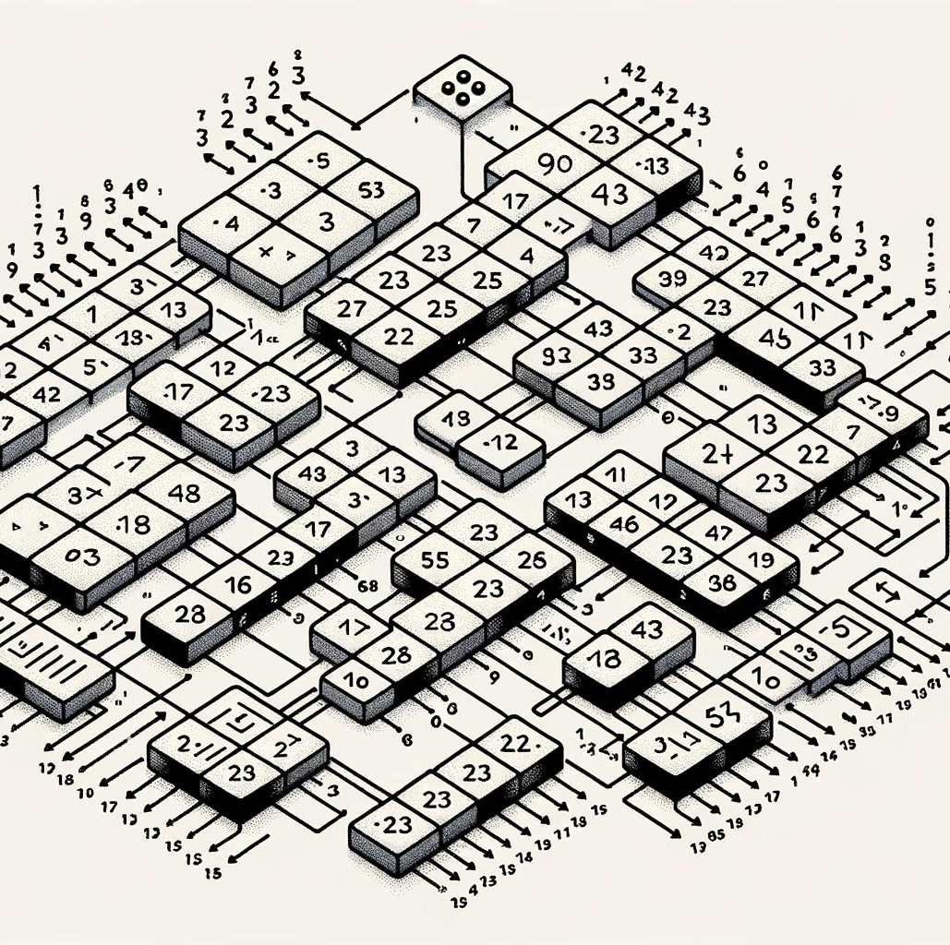
Analyse 1. Iteration,
Dodis PSE
Scheer Leonard

Slide 2
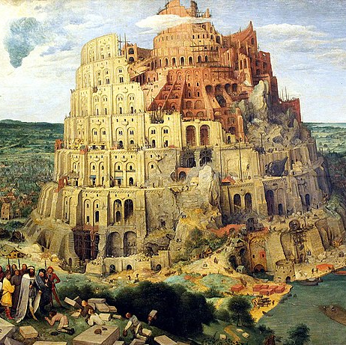
Technologie-Einarbeitung
Python, spaCy, Entity Linking, Wikidata-Strukturen und ML
Pures Verstehen
"Recherche" und "Prototyping"

Slide 3
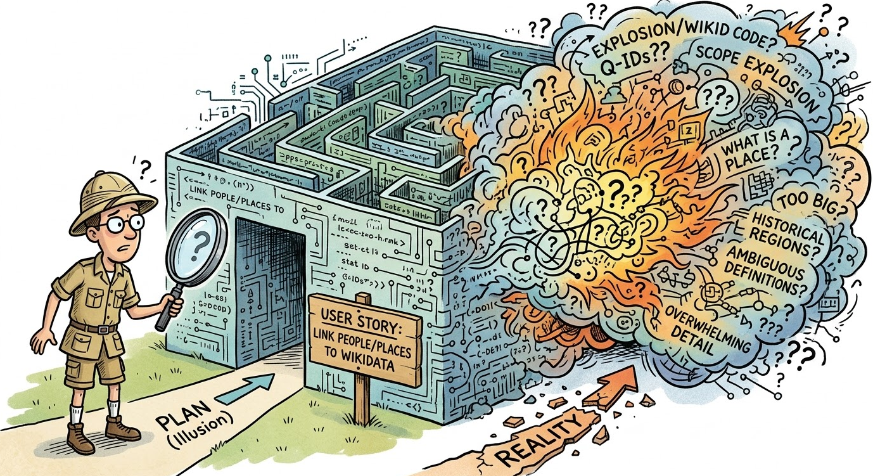
Die Illusion der einfachen "User Story" (Kundenanforderungen vs. Realität)
„Filtert Wikidata-dump einfach auf Personen und Orte.„
Was ist ein Ort? Gehören historische Regionen dazu?
Resige "Epics" (wie "Wikidata filtern") in kleine Probleme runterbrechen.

Slide 4
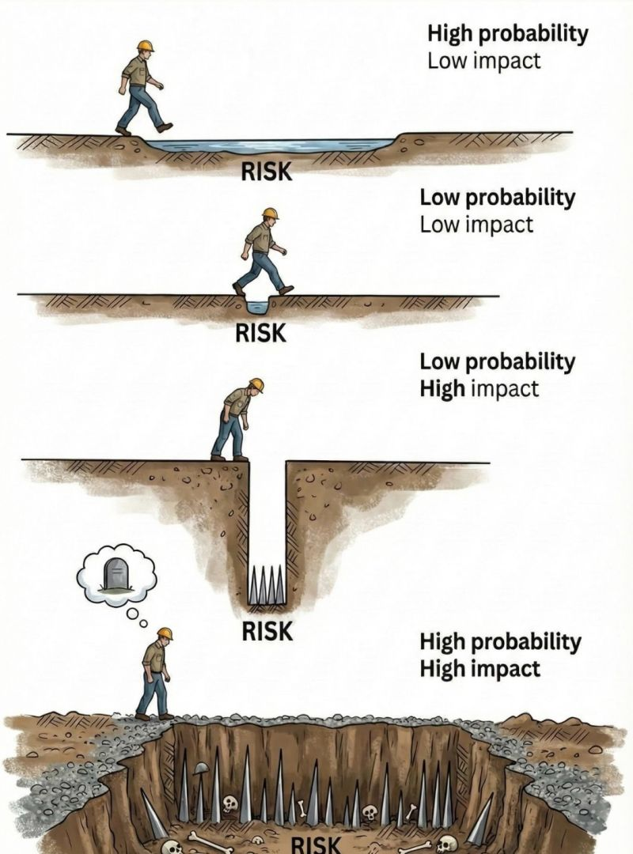
Der Blick nach vorn – Das "100-Gigabyte-Risiko"
Wie gehen wir mit Risiko um?
Bsp Wikidata-Dump 100Gb
Risiko erst Analysieren vor Coden

Slide 5

Team-Organisation
Task-Verteilung aufpassen
"Leerläufe« und Wartezeiten vermeiden
Engpässe frühzeitig erkennen

Slide 6

Ausblick Iteration 2
Wikidata dump filtern
NEL (Named Entity Linking) vorbereiten und trainieren

Slide 7

Vielen Dank für Ihre Aufmerksamkeit.

